Slide 1
«Внутренняя речь. Ее роль в процессе программирования и порождения речи»
Презентацию подготовил: учитель-дефектолог
Гольдштейн В.А.

Slide 2
План
Исследования Т.Н. Ушаковой.
Внутренняя речь.
Типы внутренней речи.

Slide 3
Критерии технологичности
Образовательная технология должна удовлетворять основным требованиям (критерии технологичности)

Slide 4
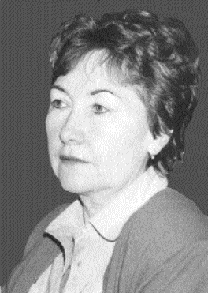
Исследованием внутренней речи в физиологическом плане активно занималась Т. Н. Ушакова

Slide 5
.
Так, Т. Н. Ушакова выделяет в механизмах внутренней речи три иерархически организованных уровня:
Первый уровень механизмы оперирования отдельными словами, обозначающими обычно явления внешнего мира. Он реализует номинативную функцию языка и речи.

Slide 6
.
Второй уровень образование множественных связей между базовыми элементами. Формируется так называемая «вербальная сеть» своего рода материализованная «лексика языка»
Т. Н. Ушакова предполагает существование третьего, динамического, уровня, по временным и содержательным характеристикам соответствующего продуцируемой речи.

Slide 7
.
Внутренняя речь – это внутренний беззвучный речевой процесс. Она недоступна восприятию других людей и, следовательно, не может быть средством общения.

Slide 8
.
Внутренняя речь своеобразна. Она очень сокращена, свернута, почти никогда не существует в форме полных, развернутых предложений. Объясняется это тем, что предмет собственной мысли человеку вполне ясен и поэтому не требует от него развёрнутых словесных формулировок, к помощи развёрнутой внутренней речи прибегают, как правило, в тех случаях, когда испытывают затруднения в процессе мышления.

Slide 9
.
Трудности, которые переживает иногда человек, пытаясь объяснить другому понятную ему самому мысль, часто объясняются трудностью перехода от сокращенной внутренней речи, понятной для себя, к развёрнутой внешней речи, понятной для других.

Slide 10
.Три типа внутренней речи:
внутреннее программирование, т. е. формирование и закрепление в специфических единицах программы речевого высказывания, целого текста или его частей;
внутреннее проговаривание, т. е. «речь про себя», которая сохраняет структуру внешней речи, но лишена ее звукового или графического оформления. Такая речь типична при решении мыслительных задач в затрудненных условиях.

Slide 11
.
собственно внутренняя речь, выступающая как средство мышления. При этом человек пользуется специфическими единицами (предметными кодами, кодами образов и т. п.). Такая речь имеет специфическую структуру, отличающуюся от структуры внешней речи;

Slide 12
Внутренняя речь
Внутреннее проговаривание
Собственно внутренняя речь
Внутреннее программирование
Структура внешней речи
Специфическая структура
Программы речевого высказывания
Обеспечение процесса решения мыслительных задач
Средство мышления
Построение речевого высказывания

Slide 13
Спасибо за внимание!.

